Slide 1
Web开发一
第四章 CSS语法基础

Slide 2
理解CSS的作用及优势
本讲目标
理解内容和样式分离思想
掌握CSS基本语法
掌握CSS基本应用实例

Slide 3
本节内容
CSS简介
CSS基础语法
CSS基础小结

Slide 4
CSS简介
CSS概述
CSS 是 Cascading Style Sheet 的缩写。译作「层叠样式表」。
CSS 是用于(增强)控制网页样式并允许将样式与网页内容分离的一种样式表语言。
http://www.w3school.com.cn/css/index.asp
CSS
HTML
Notes:
定义如何显示 HTML 元素

Slide 5
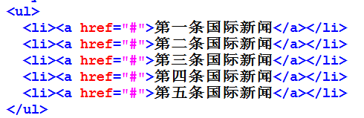
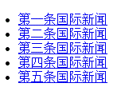
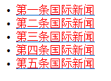
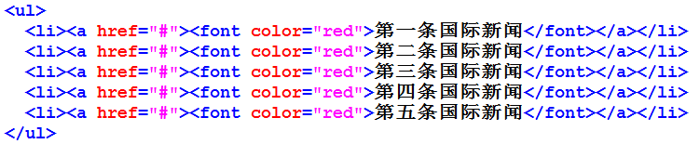
为什么使用CSS

Slide 6

为什么使用CSS
单纯html方法控制元素样式的缺点：
1、针对元素样式设置的属性太少
2、控制元素样式的代码冗余度过高
3、修改元素样式太麻烦
更丰富的修饰样式
更简便的样式修饰方法
更专业的布局方法

Slide 7

CSS的作用

Slide 8
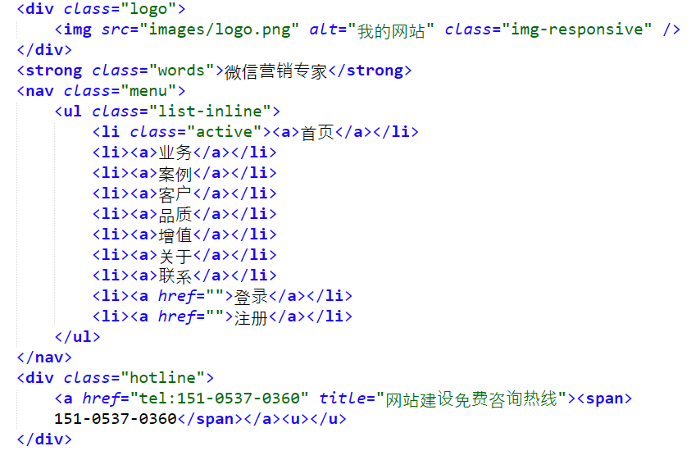
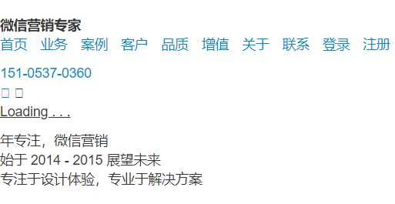
CSS的作用

Slide 9
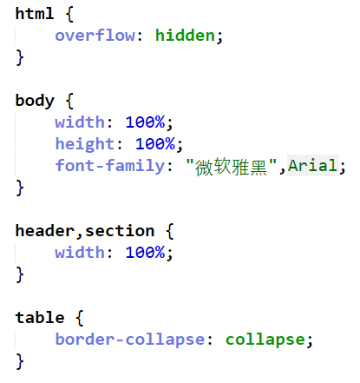
CSS的作用

Slide 10
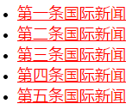
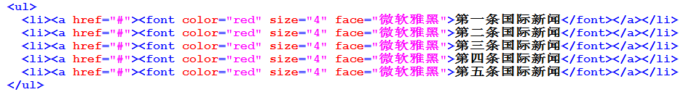
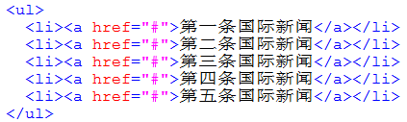
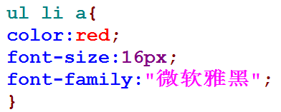
CSS的作用
CSS

Slide 11
本节内容
CSS简介
CSS基础语法
CSS基础小结

Slide 12
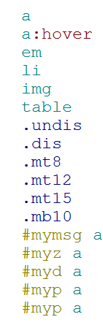
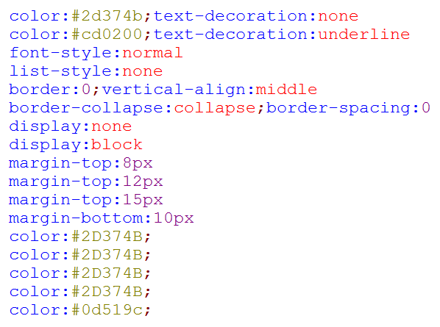
CSS语法
CSS 代码是由一条条语句构成，而每一条语句的结构，都基本相同
选择器
{
属性：属性值；属性：属性值 ; ……
}

Slide 13
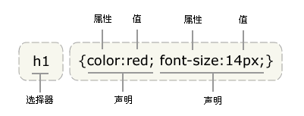
CSS语法
CSS 语法：
{
选择器
属性：属性值；属性：属性值 ; ……
}
1. 选择器
2. 大括号
3. 属性：属性取值
（属性之间用 ; 分隔）
Notes:
CSS 规则由两个主要的部分构成：选择器，以及一条或多条声明。
选择器通常是您需要改变样式的 HTML 元素。每条声明由一个属性和一个值组成。
属性（property）是您希望设置的样式属性（style attribute）。每个属性有一个值。属性和值被冒号分开。

Slide 14


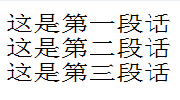

选择器
选择器：规定该选择器定义的样式将对哪些元素生效
1、标签选择器 —— 选择器是 HTML 标签
影响整个页面中该种标签的样式

Slide 15

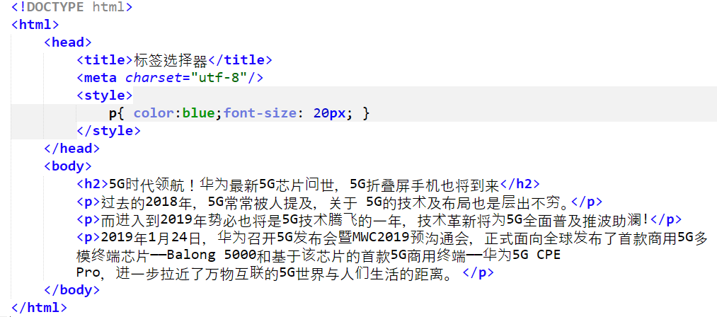
标签选择器
demo4-1.html

Slide 16

选择器
思考：
1、标签选择器在什么情况下使用？
2、标签选择器的优势？
3、标签选择器的劣势？

Slide 17

选择器
2、类选择器 —— 以“.”开头定义的选择器
影响所有以class属性引用该类的标签样式
注意：类名的第一个字符不能使用数字和特殊字符！

Slide 18
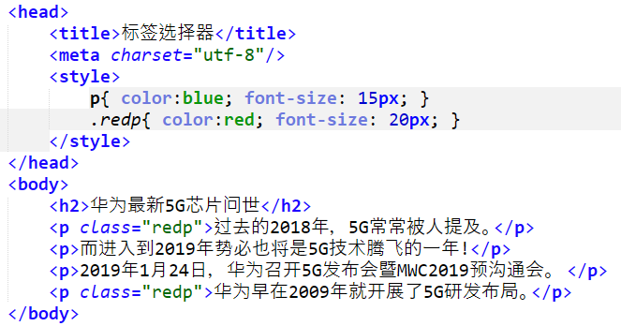

类选择器
demo4-2.html

Slide 19

类选择器
如果希望一个元素拥有不同类中定义的样式，可使元素加入多个类。
多个类名放在class属性中，多个类名之间用一个空格分隔。
类名的顺序并不重要。

Slide 20


选择器
3、id选择器 —— 以“#”开头定义的选择器
影响以id属性引用该选择符的标签样式
id 选择器可以为标有特定 id 的 HTML 元素指定特定的样式。
注意：同一id 属性值只能在 HTML 文档中出现一次。

Slide 21

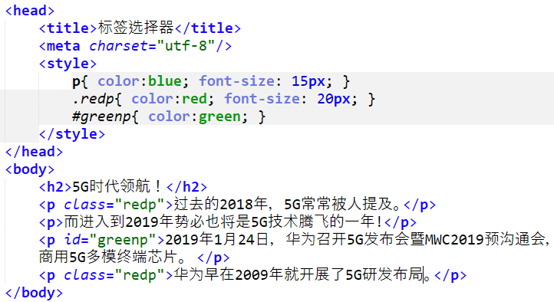
id选择器
demo4-3.html

Slide 22
选择器总结
定义方法
引用方法
与元素对应关系
标签选择器
HTML标签
直接作用
一对多
类选择器
.自定义
class=“”
多对多
id选择器
#自定义
id=“”
一对一

Slide 23

CSS语法
从内容中抽离出来的 CSS 样式，应如何与 HTML 内容进行整合使之生效呢？
Notes:
如何插入样式表
当读到一个样式表时，浏览器会根据它来格式化 HTML 文档。插入样式表的方法有三种

Slide 24
CSS语法
插入样式表的三种方式：
行内样式
页内样式
外部样式

Slide 25
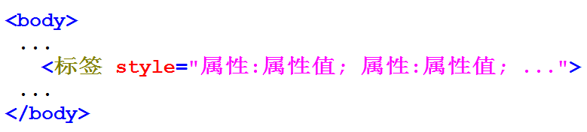
行内样式
1、行内样式 —— 在元素标签内通过 style 属性添加样式
用途：指定网页中个别元素的显示效果。
不符合样式与内容分离原则，不推荐使用。

Slide 26
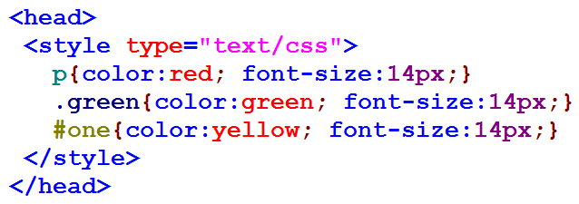
页内样式
2、页内样式 —— 在 head 部分的 style 标签内添加样式
用途：对页面中某些标签或元素设置样式风格。
控制当前页面样式，维护较困难。

Slide 27
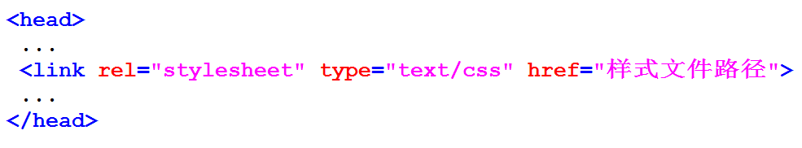
外部样式
3、外部样式 —— 引用外部建立的 .css 文件
用途：可同时控制多个页面。
适用于各类大型网站，可用性最强，推荐使用。

Slide 28
CSS样式总结
优点
缺点
用途
使用灵活
只能控制单一标签，不易维护，代码冗余度高
为网页中某特殊标签进行样式设置时使用
行内样式
同一页面可使用多次
作用范围仅限于定义的页面，其他页面无法使用
对特殊的页面设置单独的样式风格
页内样式
可作用于多个页面，减少重复工作量，
方便后期维护
适用于各类网站
外部样式

Slide 29
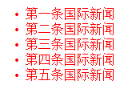
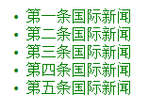
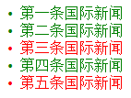
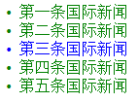
练习
练习
li {
color : red;
}
li {
color : green;
}
.red{
color : red;
}
class = "red"
#blue {
color : blue;
}
id = "blue"
demo4-4.html

Slide 30
自主学习
通配符选择器（＊）
后代选择器（Ｅ Ｆ）
http://www.w3school.com.cn/css/css_selector_grouping.asp
http://www.w3school.com.cn/css/css_selector_descendant.asp

Slide 31
CSS语法
如果 3 种选择器同时作用于某个元素，哪一种选择器起作用呢？
如果某元素同时被设置了行内、页内、外部样式，哪一种样式起作用呢？

Slide 32
样式优先级
样式优先级：
ID选择器 > 类选择器 > 标签选择器
行内样式 > 页内样式 > 外部样式
就近原则，距离元素最近的样式优先级最高
 | 行内 | 页内 | 外部
内联 | 1 | - | -
ID 选择器 | - | 2 | 3
类选择器 | - | 8 | 9
标签选择器 | - | 10 | 11
* | - | 12 | 13
demo4-5.html
上述表格从小到大，数值越小越优先！

Slide 33
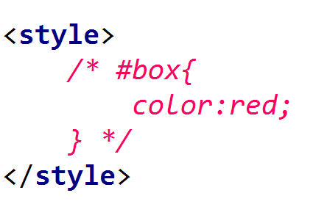
CSS注释
HTML 注释方法：
注释标签 <!-- 与 --> 用于在 HTML 插入注释
CSS 注释方法：
/*…*/ 多行注释

Slide 34
练习
练习 要求
<ul>
<li>第一条国际新闻</li>
<li>第二条国际新闻</li>
<li>第三条国际新闻</li>
<li>第四条国际新闻</li>
</ul>
<p>第五条国际新闻</p>
1. 样式选择页内样式。
2. 为无序列表 ul 下的文字设置文字大小为
12px，文字颜色为蓝色 color : blue。
3. 为 p 标签设置类名，设置其文字颜色为
green。

Slide 35
本节内容
CSS简介
CSS基础语法
CSS基础小结

Slide 36
本节小结
CSS（层叠样式表）
语法：选择器{ 属性：属性值；属性：属性值；…… }
选择器：标签选择器、类选择器、ID选择器
标签选择器：
直接使用标签，对所有该标签产生作用，用于控制所有该标签的样式。
类选择器：
用“.”定义，在元素中用 class 引用，用于控制所有引用该类的元素的样式。
id选择器：
用“#”定义，在元素中用 id 引用，用于控制设置了该id的元素的样式。

Slide 37
本节小结
在 HTML 中使用 CSS 的方法：
行内样式：为某元素添加 style 属性，属性取值为 css 代码。
最灵活，但是不符合样式与内容分离原则，不推荐使用
页内样式：在 head 部分添加 style 标签，将 css 代码写在标签间。
控制单一页面样式，维护较困难，不推荐使用
外部样式：将 css 代码写在外部 .css 文件中，使用时引入。
可用性最强，可同时控制多个页面，推荐使用

Slide 38
本节小结
样式优先级
ID选择器 > 类选择器 > 标签选择器
行内样式 > 页内样式 > 外部样式
就近原则，距离元素最近的样式优先级最高
参考资料
http://www.w3school.com.cn/css/

Slide 39
谢 谢
Thank You

